Slide 2
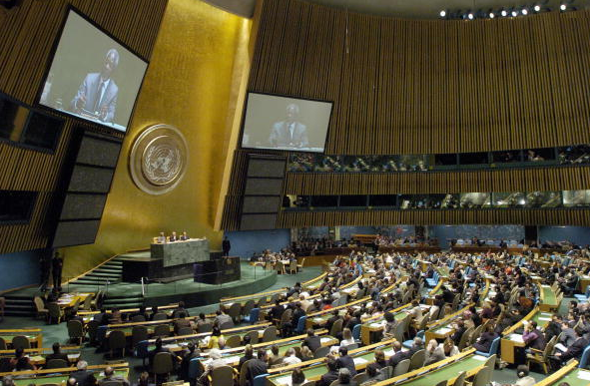
Notes:
Introducir el tema de la Responsabilidad Social desde la perspectiva de Pacto Global: ¿Qué es Pacto Global y cómo aborda la RS?
Iniciativa de Naciones Unidas
Plataforma de liderazgo para el desarrollo, la implementación y divulgación de prácticas y políticas empresariales, responsables y sostenibles.
Apoyada en los grandes acuerdos aprobados en las convenciones de Naciones Unidas, en las áreas de Derechos Humanos, Relaciones Laborales, Medioambiente y Anticorrupción.
Con más de 10.000 participantes alrededor del mundo, conformados por diferentes tipos de organizaciones de más de 130 países, es la mayor iniciativa voluntaria de responsabilidad corporativa en el mundo.
En Chile, desde 2007 bajo el alero de la Universidad Andrés Bello.

Slide 4
SISTEMA DE INTEGRACIÓN DE LOS PRINCIPIOS DE
PACTO GLOBAL (SIPP)
I. Capacitación COPs
II. Apoyo en Desarrollo COPs
III. Revisión COPs
IV. Publicación Análisis de COPs / Cumplimiento de principios
V. Encuentro Anual / Presentación de resultados
ETAPA 1
ETAPA 2
ETAPA 3
ETAPA 4
ETAPA 5

Slide 5
32 EMPRESAS PARTICIPAN DEL ESTUDIO SIPP 2013
ACHS | BANCO SANTANDER | ENDESA | MÁS VIDA
AGUAS ANDINAS | BANCO SCOTIABANK | ENJOY | MASISA
ALGECIRAS | CAP | ENTEL | METRO DE SANTIAGO
ANGLOAMERICAN | CCU | ESSBIO | SIGDO KOPPERS
ARAUCO | CELERIS | FOODCORP | SN POWER
BANCO BCI | CHILECTRA | GERDAU | SODIMAC
BANCO ESTADO | MINERA COLLAHUASI | LABORATORIO BAGÓ | TECNASIC
BANCO ITAÚ | ENAP | LATAM | TELEFONICA

Slide 6
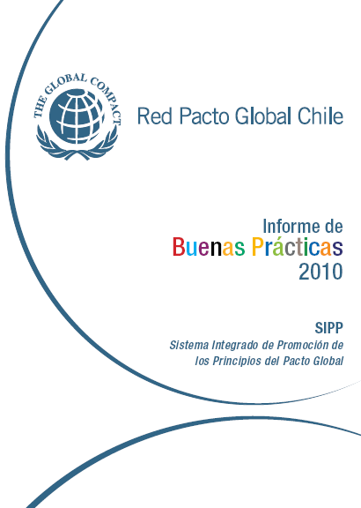
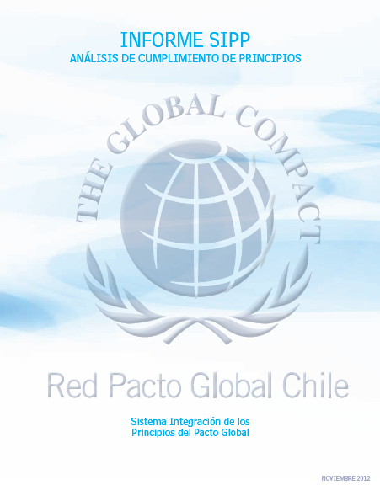

Slide 7
1. CONTEXTO GENERAL
2. IDENTIFICACIÓN DE TEMAS CRÍTICOS
3. ANALISIS DE LOS REPORTES
4. PRE-SELECCIÓN DE BUENAS PRÁCTICAS

Slide 8
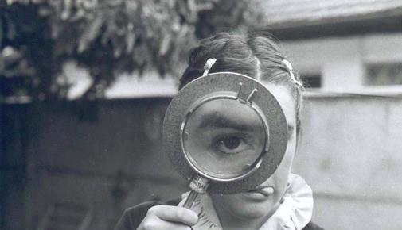
32 EMPRESAS ANALIZADAS
24 CON REPORTES DE SOSTENIBILIDAD GRI
22 EMPRESAS COMPARADAS EN
SIPP 2011 - 2012

Slide 9
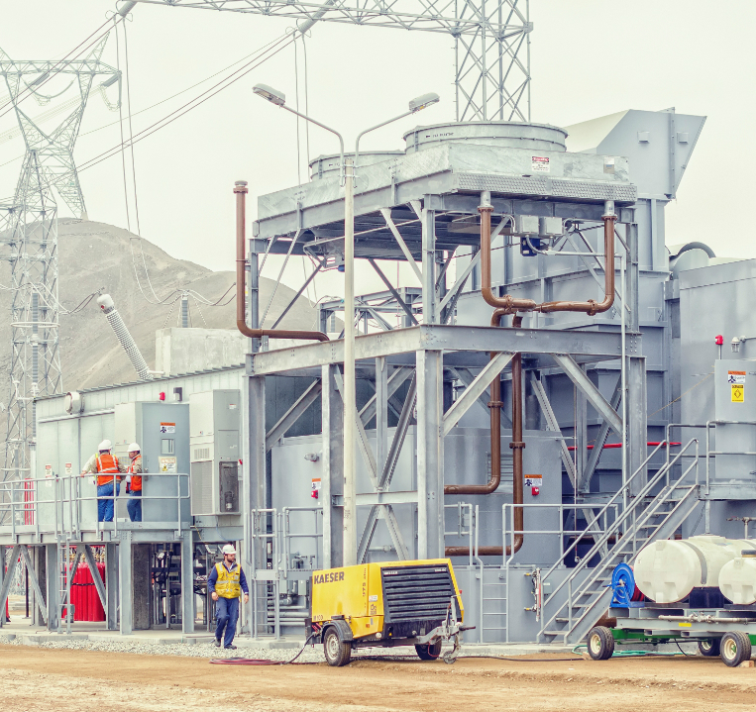
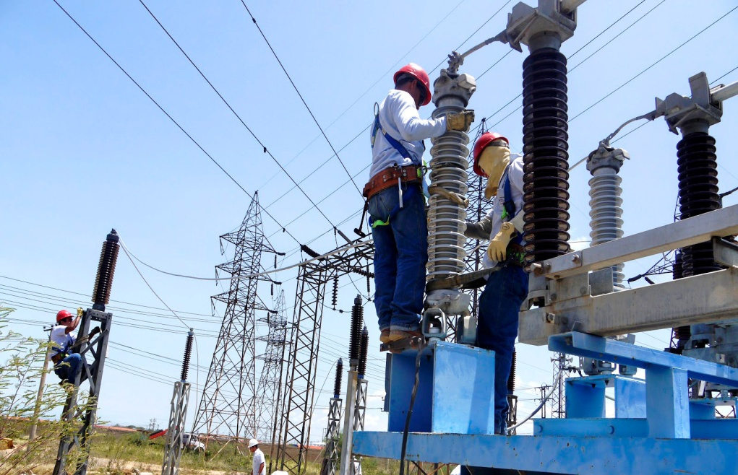
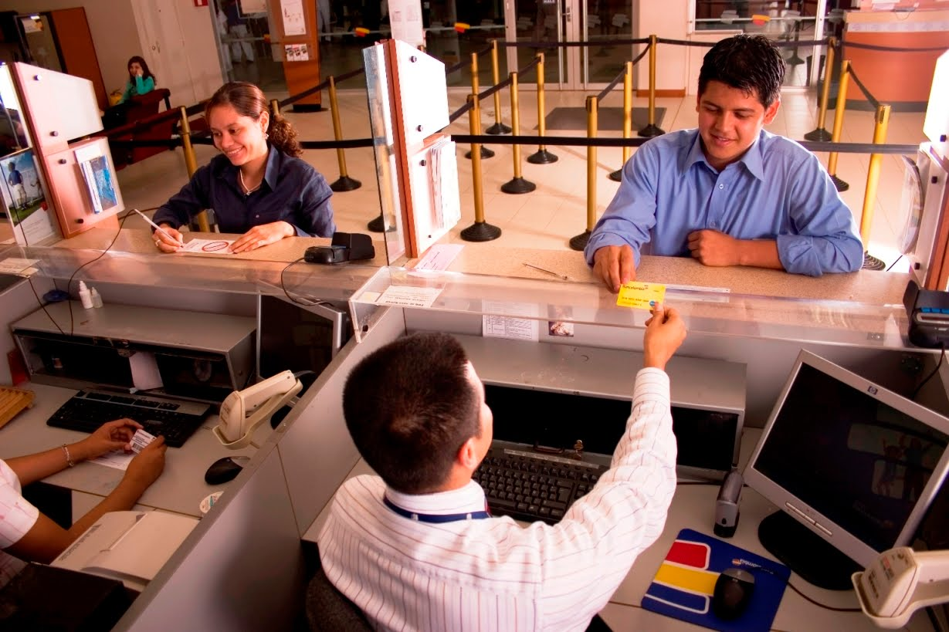
25%
9%
9%
16%
Transporte (6%), Bebidas y Alimentos (6%), Telecomunicaciones (6%), Minería (6%)
Sanitarias (6%), Retail (3%), otros (6%).
Notes:
Ingeniería Industrial y Construcción (25%)
Financiero (16%)
Farmacéutico y Salud (9%)
Energético (9%).
El resto de la muestra se divide en empresas relacionadas con los rubros de Transporte, Bebidas y Alimentos, Telecomunicaciones, Retail, Minería, Sanitarias y otros.

Slide 10
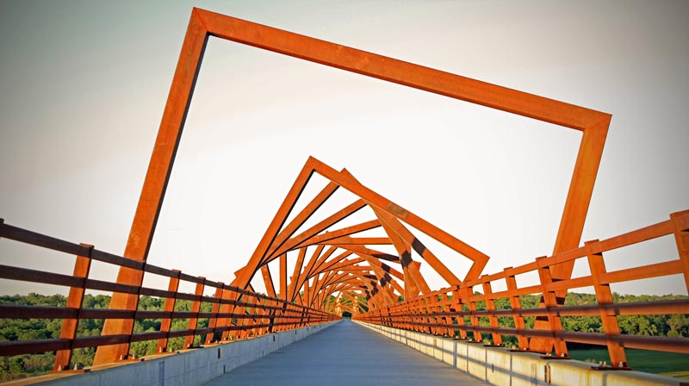
INTEGRACIÓN TRANSVERSAL DE LOS PRINCIPIOS DE PACTO GLOBAL

Slide 11
66%
47%
41%
Declara su apoyo a PG en carta de máxima autoridad
Tiene Política de Sostenibilidad
Instancias de gestión de la sostenibilidad en alta dirección
Posee reportes verificados por una tercera parte
63%

Slide 12
94%
81%
72%
Apoya iniciativas externas vinculadas a los principios de PG
Poseen políticas específicas que guíen a la organización
Ha identificado riesgos e impactos de sus operaciones
Cumple con certificaciones y/o estándares internacionales
91%
Notes:
políticas de transparencia y prevención del delito
Política Ambiental,
Política de Gestión de Calidad
Política de salud y seguridad ocupacional

Slide 13
COMPARACIÓN DE DESEMPEÑO SIPP
2011
2012

Slide 14
DERECHOS HUMANOS
RELACIONES LABORALES
Notes:
Relaciones Laborales
incidentes de discriminación y medidas adoptadas (HR4) 2011 reportaba un 58%, y en 2012 reportó el 79%
Derechos Humanos
porcentaje de los principales proveedores, contratistas y otros socios que han sido objeto de análisis en materia de derechos humanos, y medidas adoptadas (HR2) se observa un aumento de 11% 2011 reportaba un 53%, y en 2012 reportó un 63%.
2011 solamente el 26% reportaba el número total de incidentes relacionados con violaciones de los derechos de los indígenas y medidas adoptadas (HR9). Este año esa cifra aumenta a 47% mostrando un aumento de 21%.

Slide 15
MEDIOAMBIENTE
ANTICORRUPCIÓN
Notes:
Medioambiente
Los indicadores que experimentaron una mayor baja son el EN16 y el EN 29, referidos a las emisiones totales de gases de efecto invernadero y a los impactos ambientales generados por el transporte de productos. El primero disminuyó en un 21%, mientras que el segundo en un 16%. El cálculo de las emisiones implica una expertisse no tradicional al interior de las organizaciones, por lo que hacer dicha medición año a año requiere de la contratación de un servicio, por lo que existe la posibilidad de que las empresas no actualicen dicho indicador con una periodicidad anual definida.
Anticorrupción
SO5 sobre la posición en políticas públicas y la posición que tienen las empresas en esta materia aumentó en un 26%,
SO6 sobre el valor de los aportes generados por la empresa a partidos políticos, pasando de un 37% a un 63%.

Slide 16
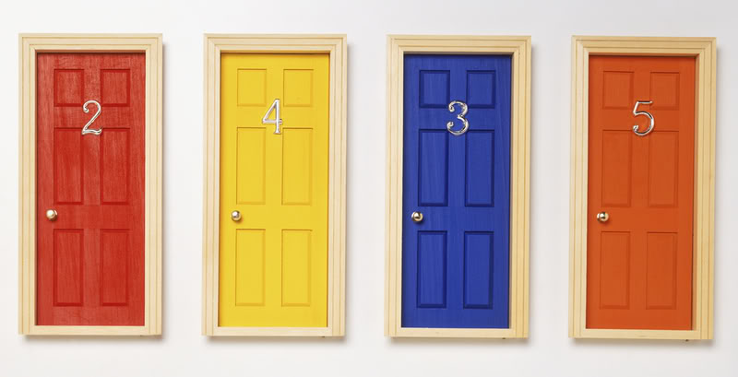
INICIATIVAS Y RESULTADOS DE LA INTEGRACIÓN DE LOS PRINCIPIOS DE PACTO GLOBAL
DERECHOS HUMANOS
RELACIONES LABORALES
MEDIO
AMBIENTE
ANTI-
CORRUPCIÓN

Slide 17
DERECHOS HUMANOS

Slide 18
DESIGUALDAD ECONÓMICA
75% reporta el salario inicial estándar de empresa
Sólo el 17% reporta la relación del salario más alto y más bajo en la organización
El salario mínimo estándar reportado es $352.990 pesos
1,84 veces más alto que el mínimo nacional.

Slide 19
92%
Políticas y prácticas con proveedores locales
Porcentaje proveedores, contratistas y socios analizados en DDHH
75%
Declaran sus indicadores de desempeño en materia de seguridad laboral
Procedimientos de contratación y proporción de altos directivos de la comunidad local.
63%
88%
Tasa de accidentabilidad promedia 2,5 (vs 5,5)
Notes:
Sueñan con trabajos donde puedan llevar a cabo eso que los motiva, que les gusta y les da sentido
El sueldo aparece como un elemento importante, pero más bien “higiénico”, que se ajuste al cargo
Quieren lugares donde puedan crecer profesionalmente
Estudian lo que les apasiona y quieren poder seguir haciendo lo que le gusta en el lugar en que trabajen.
A diferencia de generaciones anteriores, sí tienen interés en contribuir a la sociedad (diferencia entre Chino Ríos y Giorgio Jackson)

Slide 20
88% promueve proyectos para fomentar la educación en las comunidades
96% tiene programas de gestión de habilidades y de formación continua
96%
ofrece programas de capacitación; suman 5.671.211 horas en total.
96% declara horas de formación al año por colaborador

Slide 21
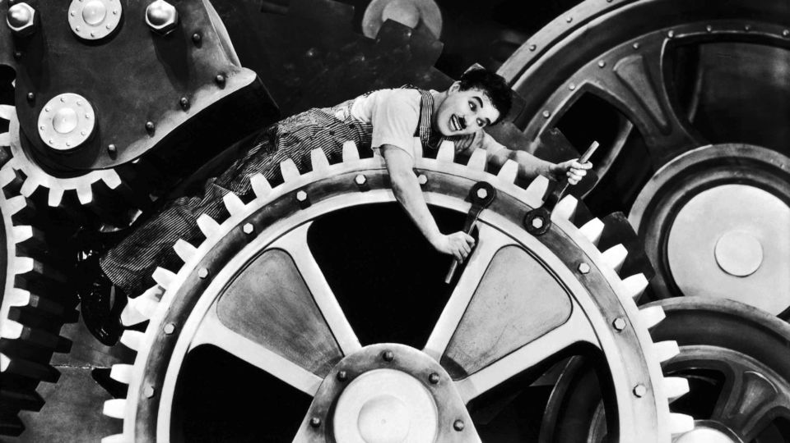
RELACIONES LABORALES
Notes:
blogs.deia.com

Slide 22
79% declara los incidentes de discriminación y medidas adoptadas
El salario base de mujeres es 0,90 respecto a los hombres con la misma profesión, funciones y responsabilidades ; (la media nacional está en 0,67)
.
58% informa la relación entre número total de mujeres con contrato indefinido y total empresa
31% de mujeres al interior de las empresas; por debajo de la media nacional que se ubica en 48%.

Slide 23
El 92% reporta el número de colaboradores cubiertos por un convenio colectivo. En promedio representan el 62,3%
El 67% de las empresas reporta las tasas de sindicalización. Promedian un 59,3%, 5 veces superior a la media nacional.
100% Otorga beneficios sociales para colaboradores.
El 67% de las empresas reporta las tasas de sindicalización de la empresa, que en promedio representan el 59,3%; 5 veces superior a la media nacional.
El 92% reporta el número de empleados cubiertos por un convenio colectivo, que en promedio representan el 62,3%

Slide 24
ANTICORRUPCIÓN
Notes:
http://radelaw.com

Slide 25
LOS CONFLICTOS DE INTERÉS
Se han analizado en promedio 98% de unidades de negocio (54% reporta)
69% de los colaboradores han sido formados en política anticorrupción
83% reporta haber tomado medidas en respuesta a incidentes de anticorrupción

Slide 26
TRÁFICO DE INFLUENCIAS
El mínimo fue de M$ 73.763 y llegando a un monto máximo de MM$ 10.048
50%
reporta el valor de los aportes a partidos políticos
75%
declaran su participación en políticas públicas
58%
de las empresas comunicaron los aportes recibidos de gobiernos
Notes:
victoryoutreachwhittier.org

Slide 27
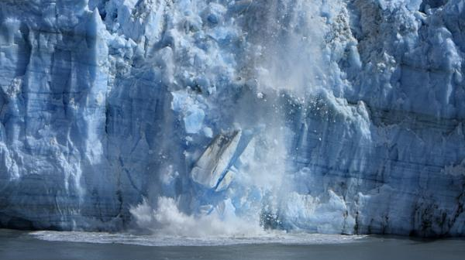
MEDIO AMBIENTE

Slide 28
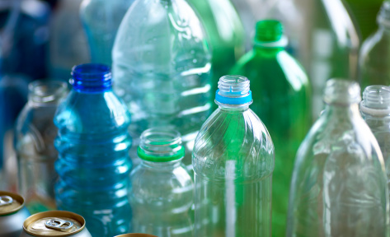
ENFOQUE PREVENTIVO EN LAS OPERACIONES
88%
Reporta iniciativas para reducir el consumo de energía
75%
Reporta iniciativas para cuidar y reutilizar agua
79%
Reporta iniciativas para reducir las emisiones de GEI y las reducciones logradas.
83%
Reporta iniciativas para reciclar y reutilizar materiales y residuos

Slide 29
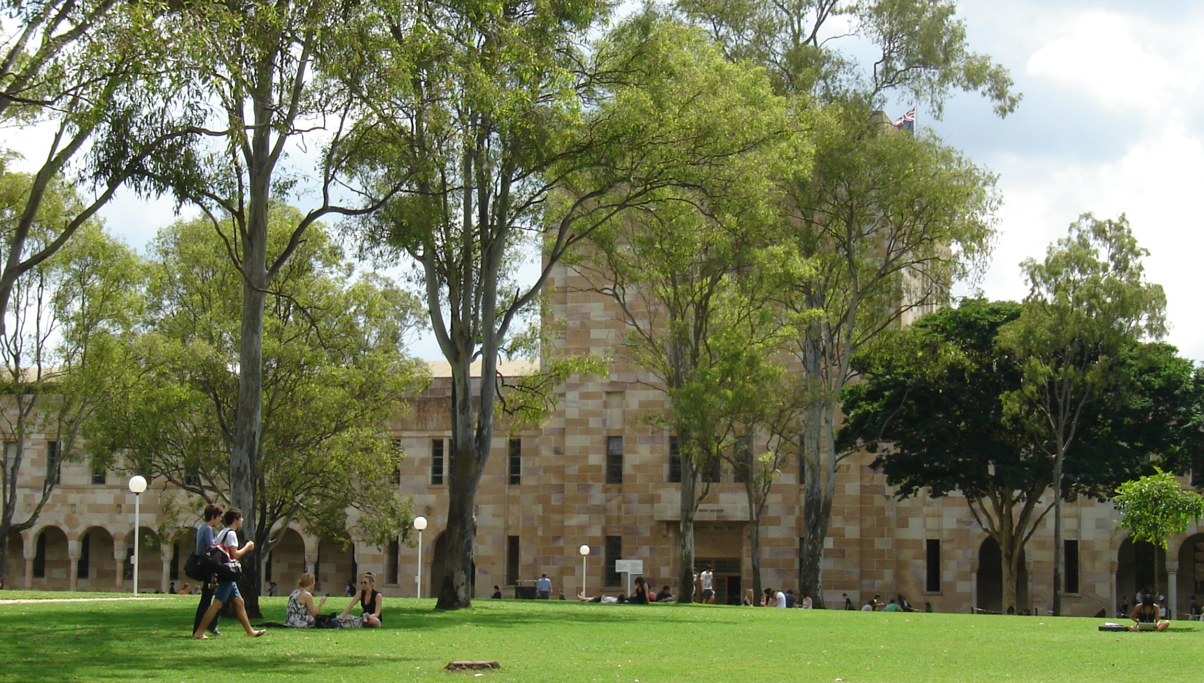
OPERAR CON RESPONSABILIDAD AMBIENTAL
17,5 millones de toneladas de CO2 en promedio
54% Porcentaje y volumen total de agua reciclada y reutilizada.
75% Ahorro de energía debido a la conservación y a mejoras en la eficiencia.
54% Emisiones totales, directas e indirectas, de gases de efecto invernadero, en peso

Slide 30
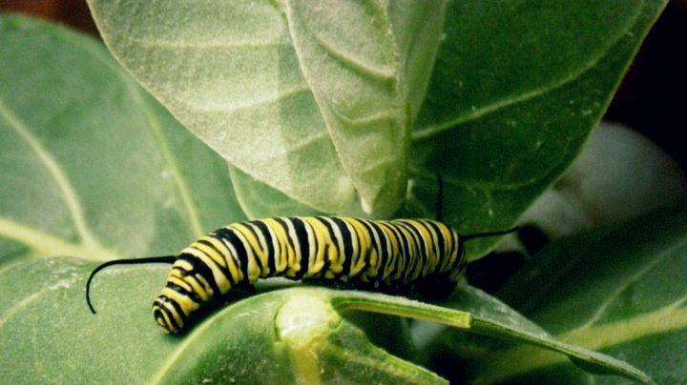
DESARROLLO DE TECNOLOGÍAS QUE RESPETAN EL MEDIO AMBIENTE
92%
Reporta la incorporación de tecnologías respetuosas con el medio ambiente
58%
Declara el desglose del total de gastos e inversiones ambientales.
Inversión ambiental declarada MM$ 461.768

Slide 31
EL DESAFÍO

